Slide 1
ESC. DE COMERCIO LIB.GRAL. SAN MARTIN
“DEPARTAMENTO DE EDUCACIÓN FÍSICA”
VARONES Y MUJERES
CICLO BÁSICO Y ORIENTADO
AÑO:2022

Slide 2
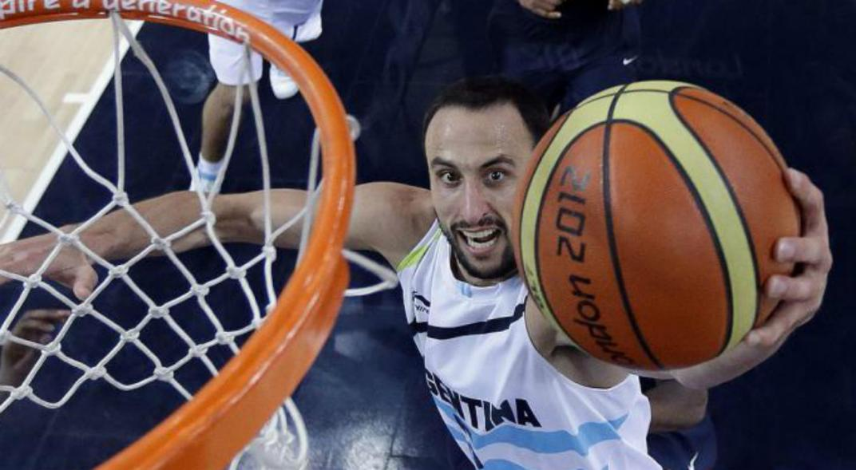
BASQUETBOL

Slide 3
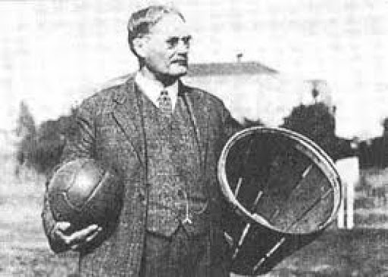
HISTORIA
La espectacularidad de las finales de la NBA nada tienen que ver con los modestos orígenes de la historia del básquetbol, disciplina que ya tiene casi 120 años desde su creación . Fue en 1891, en un frío invierno en Springfield, Massachussets, que este deporte comenzó a cobrar vida, como una salida a las bajas temperaturas imperantes que impedían la práctica deportiva al aire libre.
Fue así como James Naismith ,profesor de Educacion Fisica comenzó a escribir la historia del básquetbol e ideó un juego consistente en hacer caer una pelota –los primeros partidos se jugaron con balones de fútbol- sobre unas cestas colgadas en altura.

Slide 4
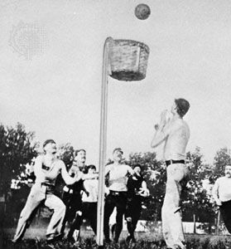
MAS HISTORIA
Versiones sobre la historia
del básquetbol difieren
respecto de si eran cestos
para recoger manzanas o
duraznos, pero coinciden en
que se trataba de canastas
fruteros y que, cada vez que el
balón caía en su interior, los
jugadores debían detener el
partido para sacarlo y
continuar con el juego.

Slide 5
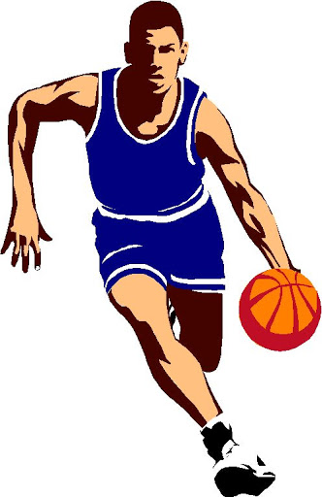
CARCTERISTICAS
ES UN DEPORTE DE EQUIPO QUE
SE PUEDE DESARROLLAR TANTO EN
LUGARES CERRADOS COMO AL AIRE
LIBRE, EN EL QUE DOS EQUIPOS DE 5
JUGADORES CADA UNO, INTENTAN
ANOTAR PUNTOS ,LLAMADOS DOBLES
O TRIPLES,INTRODUCIENDO UN BALON
EN UN ARO COLOCADO A 3,05 DE
ALTURA DEL QUE CUELGA UNA RED Y
LE DA UN ASPECTO DE CANASTA

Slide 6
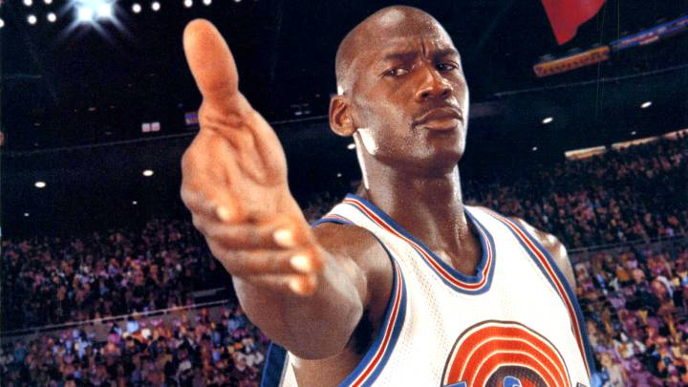
FUNDAMENTOS TÉCNICOS
Un fundamento técnico desde el punto de vista del deporte, son aquellas actividades motrices que son específicas de una actividad deportiva y que realizadas en forma adecuada hacen más eficiente el movimiento, gastando menos energía y obteniendo mejores resultados.
Algunos movimientos de un jugador de baloncesto se denominan como fundamentales, puesto que son sobre los que se basa todo el juego. Según un concepto estricto, los "fundamentos" son solamente cuatro: el bote ( dribling), el pase, el tiro y los movimientos defensivos.

Slide 7
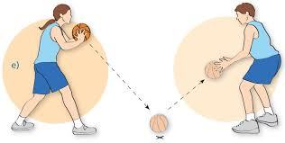
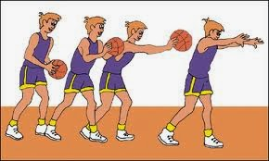
PASES
PASE DE PECHO: constituye la base de todos los pases, se toma el balón a la altura del pecho con ambas manos, los codos algo separados del cuerpo, los pulgares mirandose.Desde esta posición se lanza la pelota orientando el cuerpo hacia donde va dirigido el pase , dando un paso hacia adelante.
PASE DE PIQUE: al dar el pase se lanza el balón con la intención de que rebote antes de ser recibido para que sea mas difícil interceptarlo

Slide 8
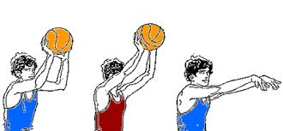
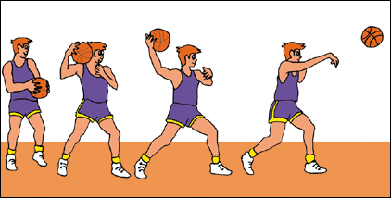
Pase de béisbol: normalmente se usa para realizar un contraataque, se sujeta el balón por encima del hombro con las dos manos, se lanza extendiendo el brazo primero y seguido de un golpe de muñeca.
PASE SOBRE LA CABEZA: con las dos manos se sujeta el balón por encima de la cabeza y se lanza hacia adelante con las dos manos a la vez que se da un paso.

Slide 9
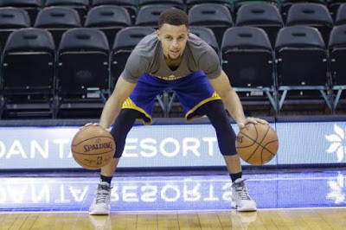
BOTE O DRIBLING
ES EL CONTROL DEL BALON POR
PARTE DEL JUGADOR,HACIENDO QUE
EL MISMO PIQUE CONTRA EL SUELO
Y REGRESE A SU MANO,EVITANDO
QUE SE ESCAPE O SEA ROBADO POR
EL RIVAL.
EXISTEN TRES TIPOS DE DRIBLING O BOTE:
DE CONTROL.
DE PROTECCION
DE VELOCIDAD

Slide 10
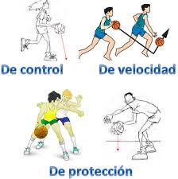
EJEMPLOS

Slide 11
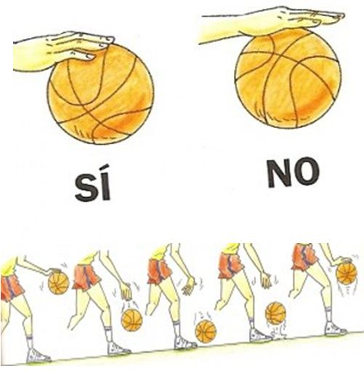
ERROR MAS COMUN EN EL DRIBLING

Slide 12
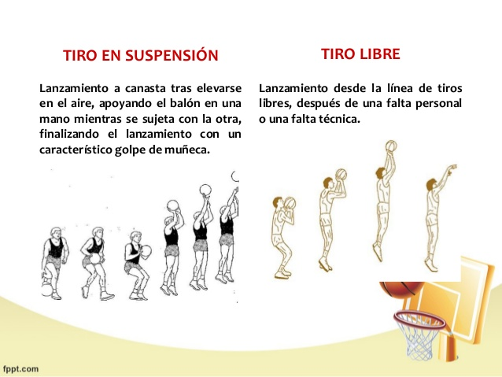
TIRO O LANZAMIENTO A LA CANASTA

Slide 13
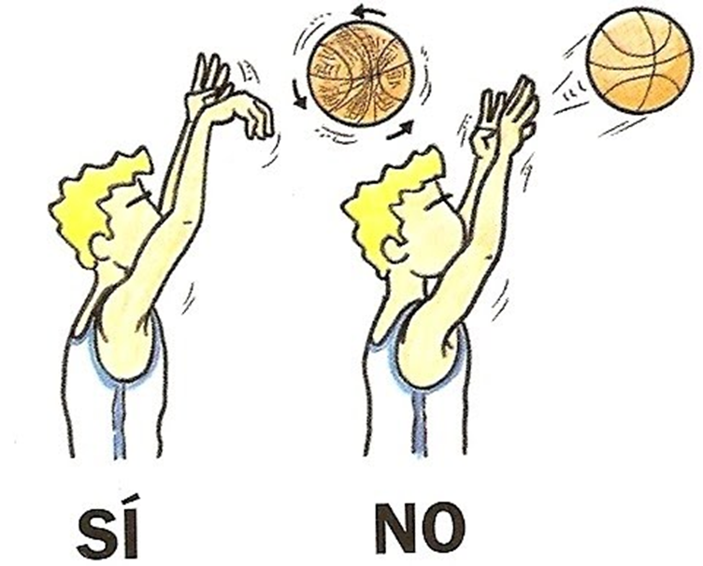
ERROR EN LAS MANOS

Slide 14
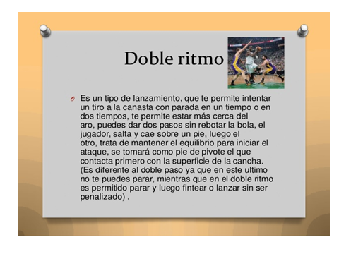
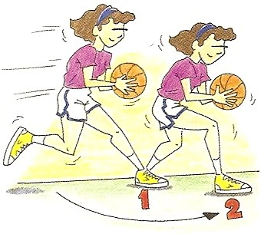
DOBLE RITMO

Slide 15
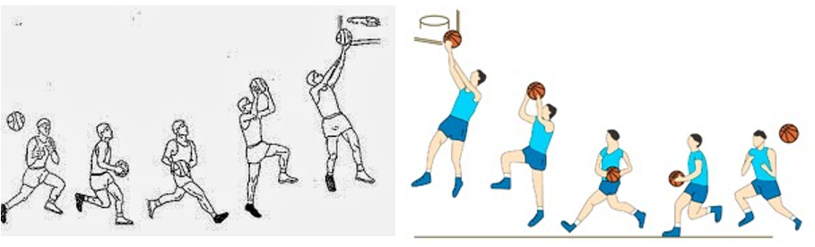
EJEMPLO POR DERECHA Y POR IZQUIERDA

Slide 16


Slide 17
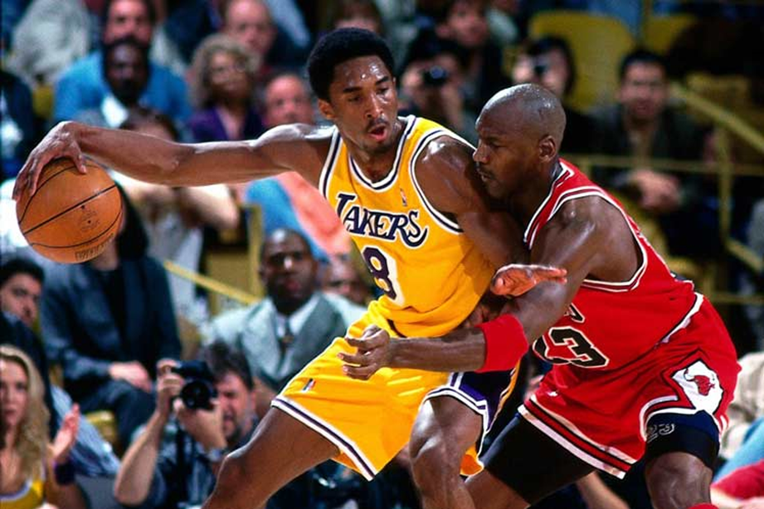
DOS GRANDES

Slide 18
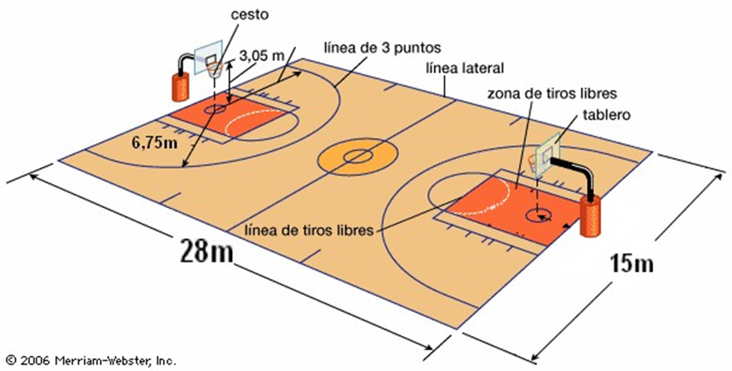
REGLAS BASICAS
1- Según la FIBA el partido esta compuesto por cuatro periodos de 10 minutos cada uno. Si hay empate se juega un tiempo extra de 5 min. hasta que un equipo gane.
Se pueden pedir tiempos muertos :2 en la primera mitad ( 1 y 2 periodo); 3 en la segunda mitad(3 y 4 periodo)y 1 en el tiempo extra. Estos tiempos solo se pueden solicitar cuando el equipo esta en posesión de la pelota.
El equipo esta formado por 12 jugadores 5 titulares y 7 suplentes, el entrenador podrá hacer cambios tantas veces como se desee aprovechando interrupciones en el juego.
Los puntos valen 2 , 3 y 1 según desde donde se enceste.

Slide 19
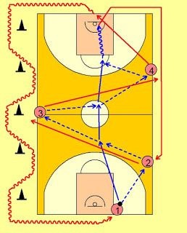
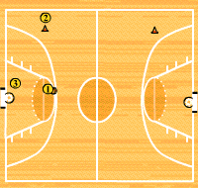
EVALUACION (para cuando volvamos a clase)
CIRCUITO: pase de pecho y de arriba,dribling y lanzamiento al aro.
DRIBLING,PASES Y LANZAMIENTO

Slide 20
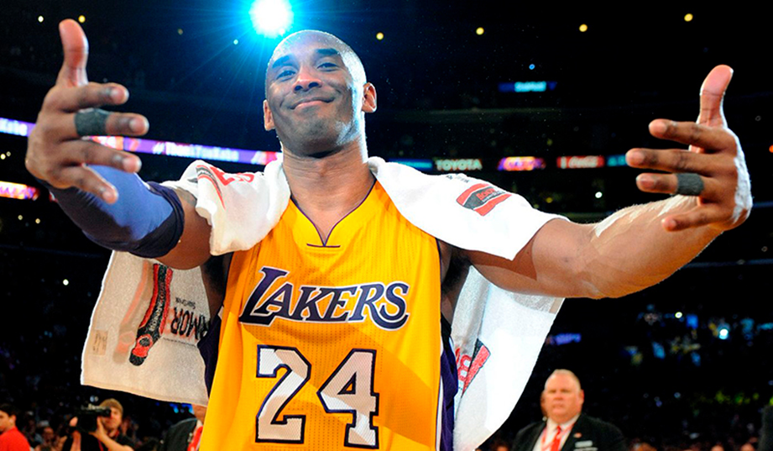
“La dedicación, vé que los sueños se hacen realidad”…KOBE BRYANT

